Slide 1
Session 11
Django - Auth1
NEXT X LIKELION
백민기

Slide 2
지난 시간 복습
1:N 구조
1:N 구조
Comment
Post
Id | Content | post_id
1 | NEXT는 무병장수 합시다 | 1
2 | 고기 진짜 맛났습니다 | 2
3 | 다들 더 친해져봐요 | 2
4 | 정윤누나 응원 짱이다 | 3
5 | 명균이 형도 응원 짱이다 | 3
Id | Title | Content
1 | 첫 게시물! | 블로그 시작합니다
2 | MT | 미쳤다
3 | 응원 | 민족의 아리아, 싱글벙글
목적: 중복 데이터를 피하는 효율적인 데이터 베이스 구조
방법: foreignKey를 사용하여 두 테이블을 연결시킴
Session 11
NEXT X LIKELION

Slide 3
지난 시간 복습
related_name 관련 질문
1:N 구조 질의응답
Post.comments.all?
Comment
from django.db import models
class Post(models.Model):
title = models.CharField(max_length=50)
content = models.TextField()
def __str__(self):
return self.title
class Comment(models.Model):
post = models.ForeignKey(Post, on_delete=models.CASCADE, related_name='comments＇)
content = models.TextField()
def __str__(self):
return self.title
Comment에서 연결된 post를 가져오려면?
Comment.post
1개의 post 객체를 가져오게 됨
Post
Post에서 연결된 Comment를 가져오려면?
related_name에서 지정한 comments로 접근
Post에 연결된 여러개의 comment의 쿼리셋을 가져옴
Session 11
NEXT X LIKELION

Slide 4
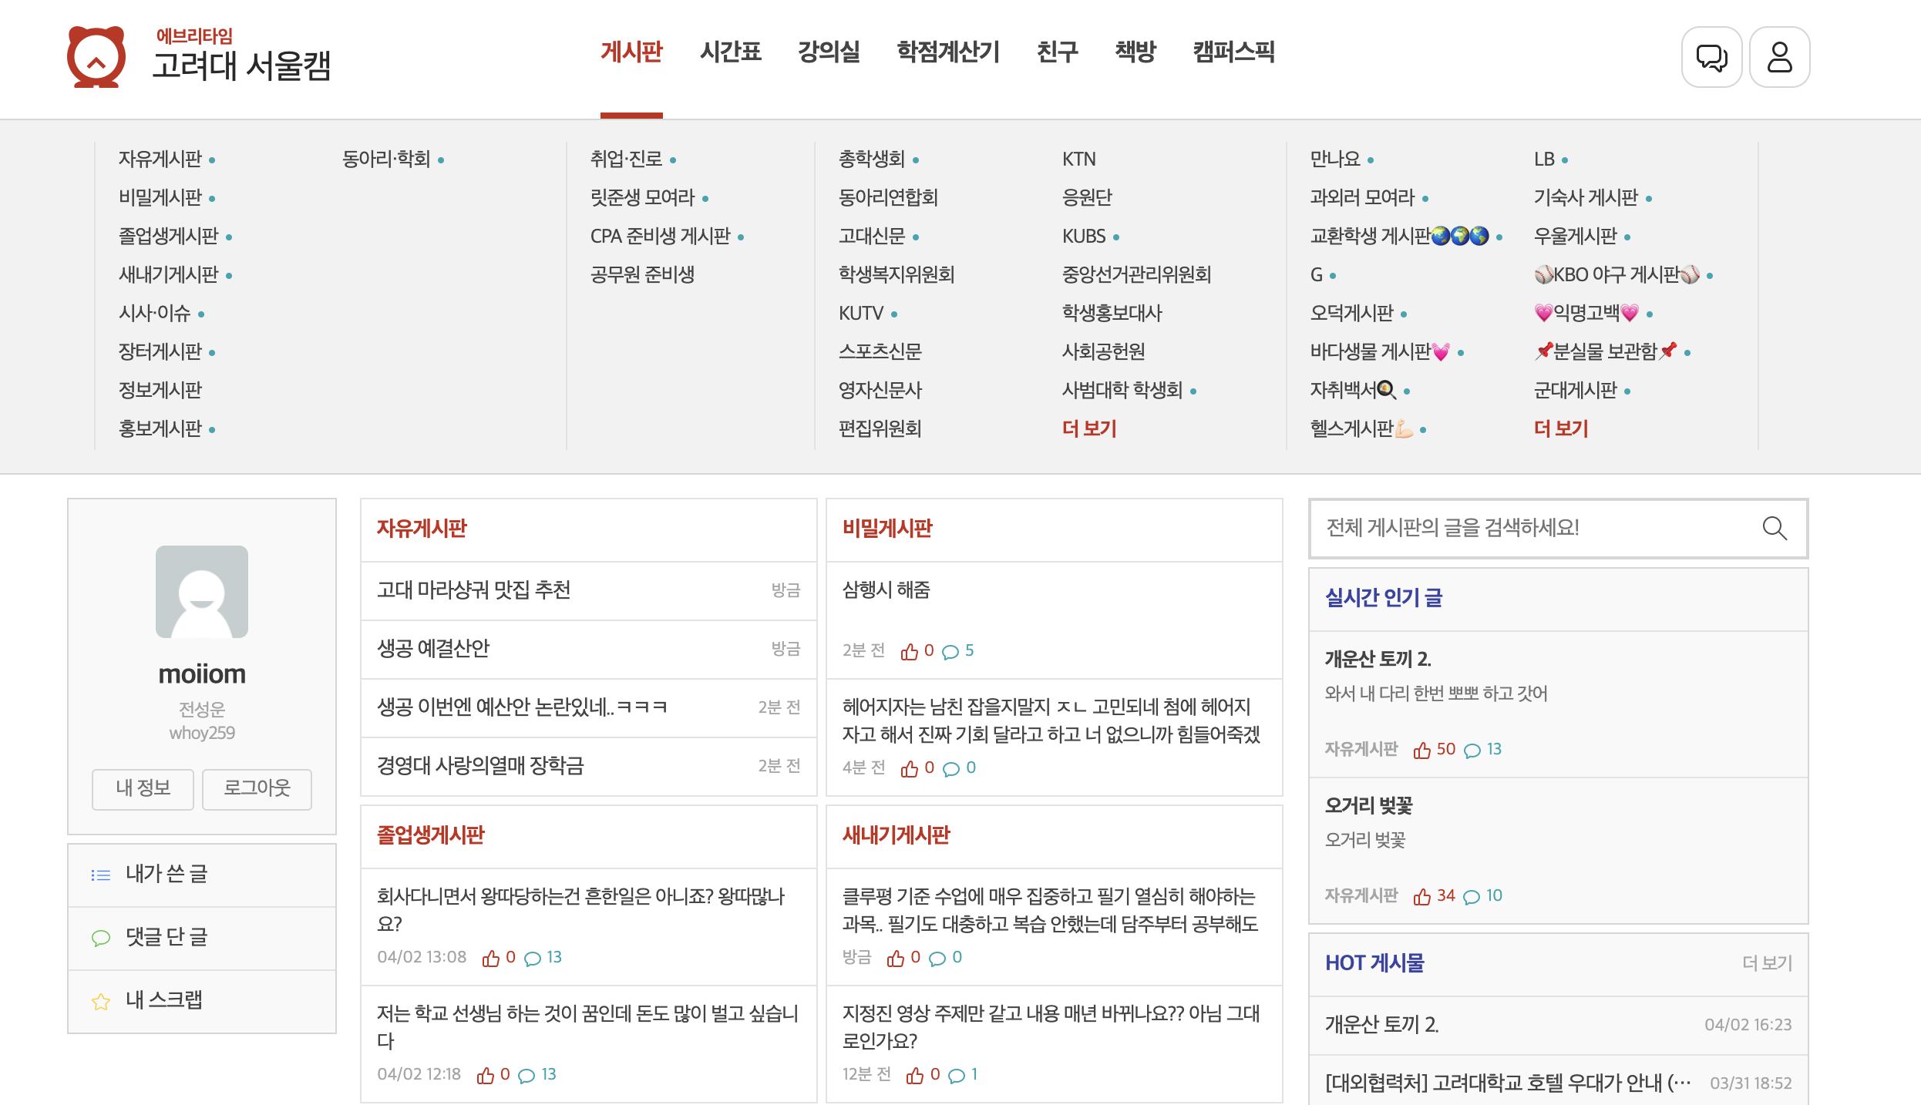
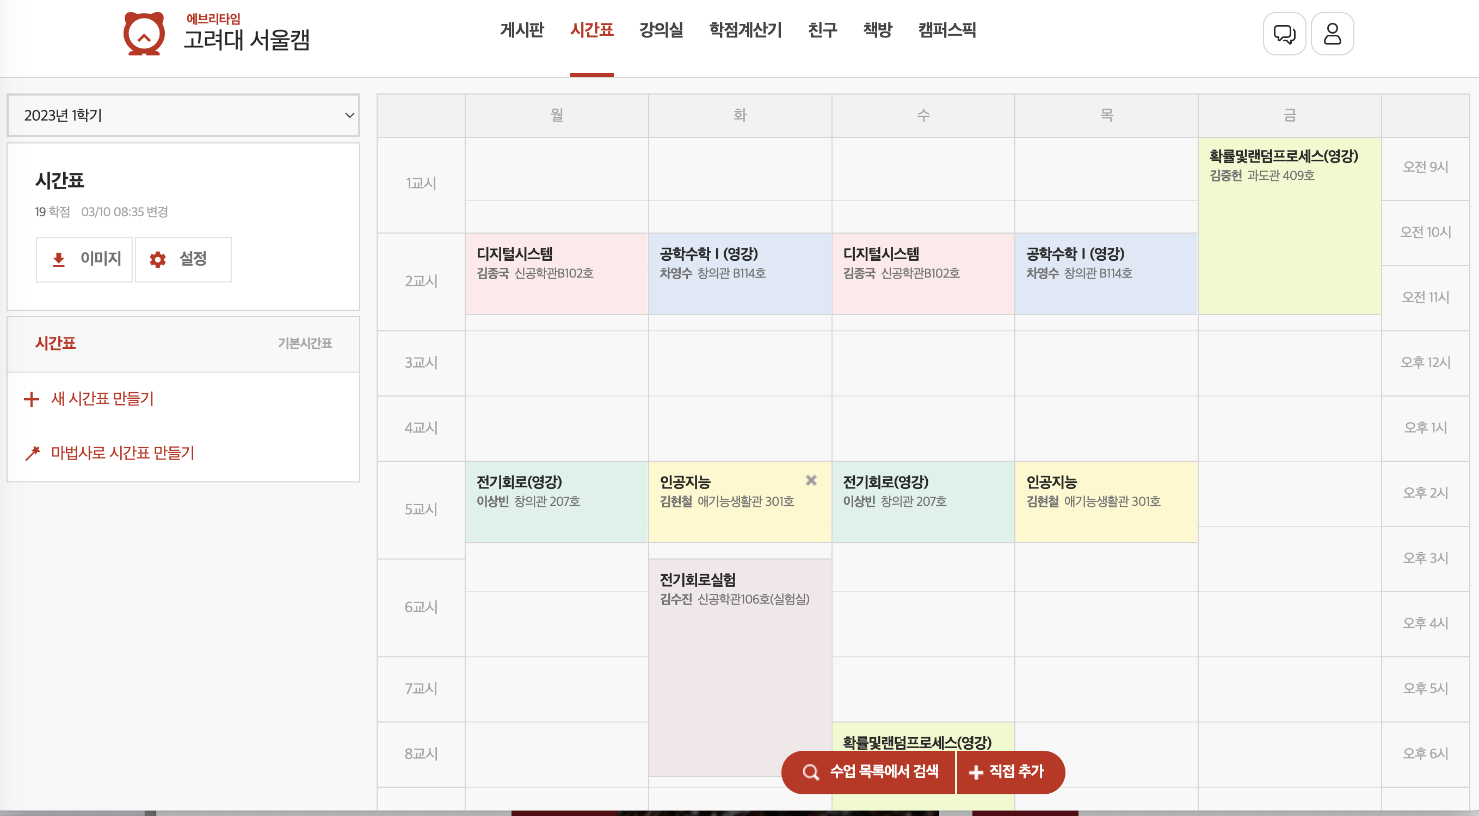
지난 시간 복습
Templates 상속
Session 11
NEXT X LIKELION

Slide 5
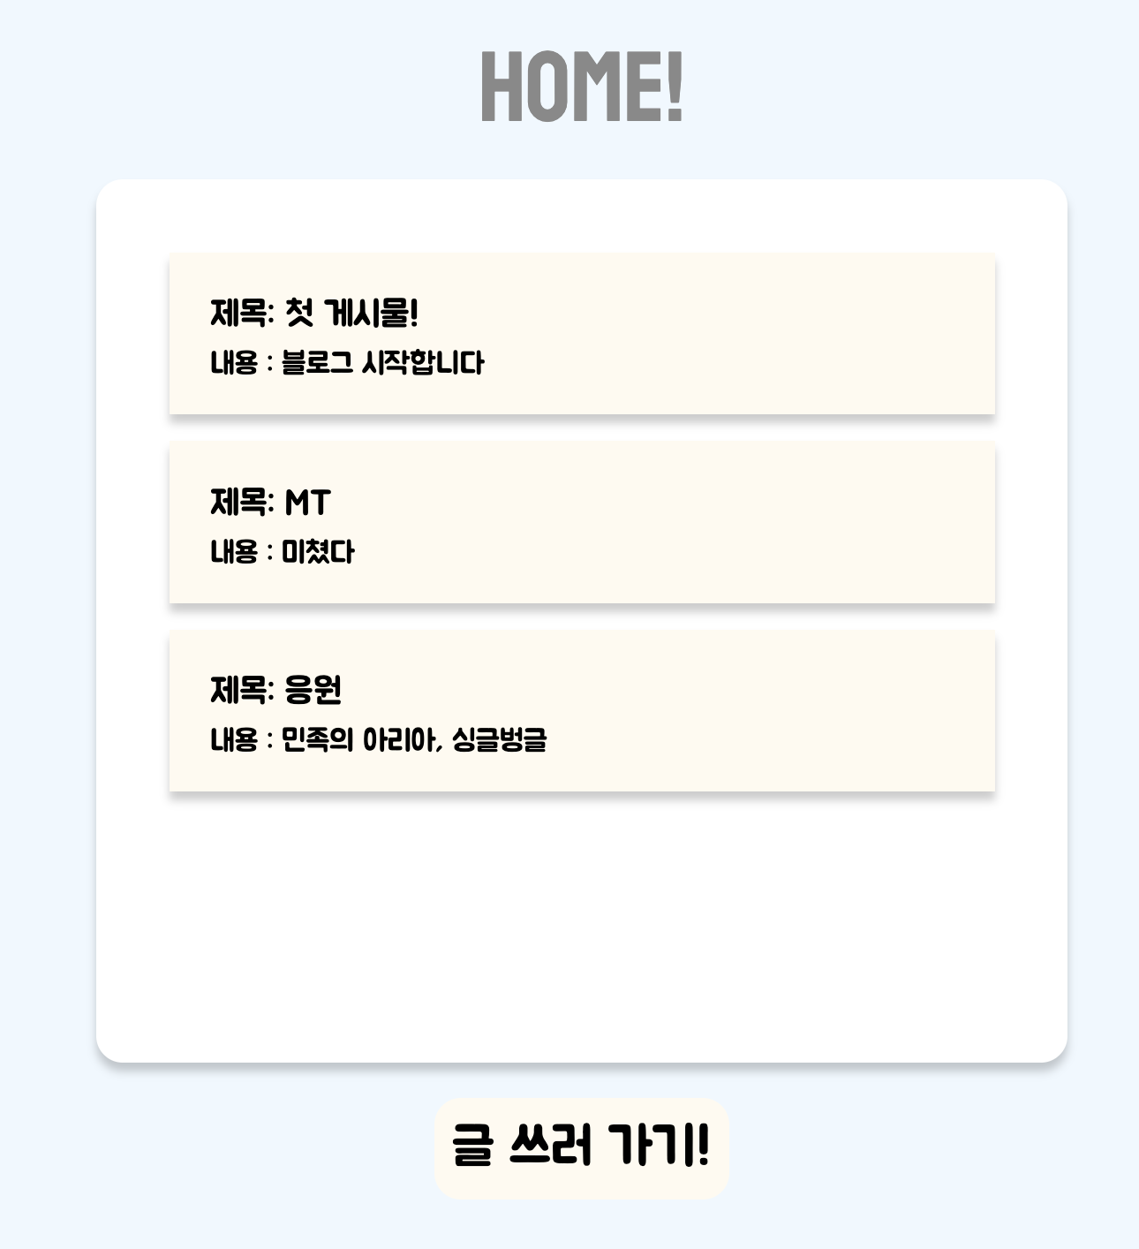

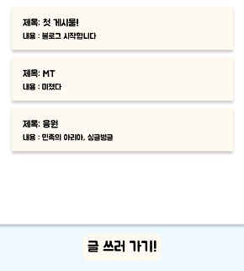
지난 시간 복습
Templates 상속
home.html
base.html
제목 삽입
제목 빈칸
컨탠츠 삽입
컨텐츠 빈칸
Session 11
NEXT X LIKELION

Slide 6
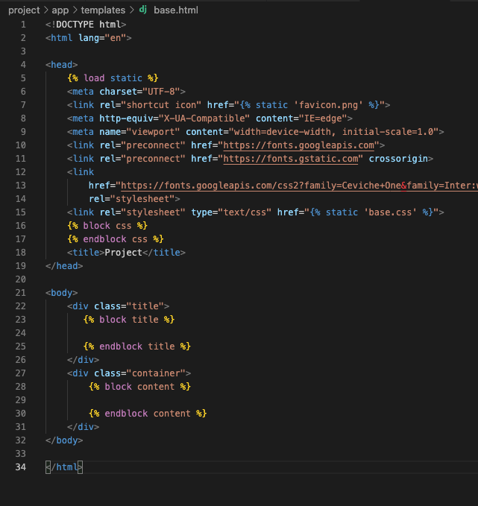
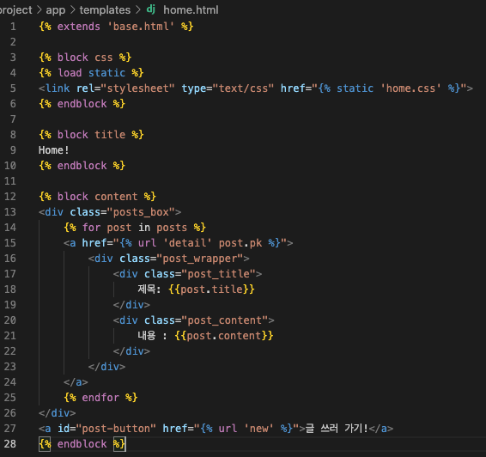
지난 시간 복습
Templates 상속
Session 11
NEXT X LIKELION

Slide 7
지난 시간 복습
Templates 상속
home.html
제목 코드 삽입
Home!
<!DOCTYPE html>
<html lang="en">
<head>
{% load static %}
<meta charset="UTF-8" />
<link rel="shortcut icon" href="{% static 'favicon.png' %}" />
<meta http-equiv="X-UA-Compatible" content="IE=edge" />
<meta name="viewport" content="width=device-width, initial-scale=1.0" />
<link rel="preconnect" href="https://fonts.googleapis.com" />
<link rel="preconnect" href="https://fonts.gstatic.com" crossorigin />
<link
href="https://fonts.googleapis.com/css2?family=Ceviche+One&family=Inter:wght@900&family=Jua&family=Koulen&display=swap"
rel="stylesheet"
/>
<link rel="stylesheet" type="text/css" href="{% static 'base.css' %}" />
{% block css %} {% endblock css %}
<title>Project</title>
</head>
<body>
<div class="title">{% block title %} {% endblock title %}</div>
<div class="container">{% block content %} {% endblock content %}</div>
</body>
</html>
제목 빈칸
컨탠츠 코드 삽입
<div class="posts_box">
{% for post in posts %}
<a href="{% url 'detail' post.pk %}">
<div class="post_wrapper">
<div class="post_title">
제목: {{post.title}}
</div>
<div class="post_content">
내용 : {{post.content}}
</div>
</div>
</a>
{% endfor %}
</div>
<a id="post-button" href="{% url 'new' %}">글 쓰러 가기!</a>
컨텐츠 빈칸
Session 11
NEXT X LIKELION

Slide 8
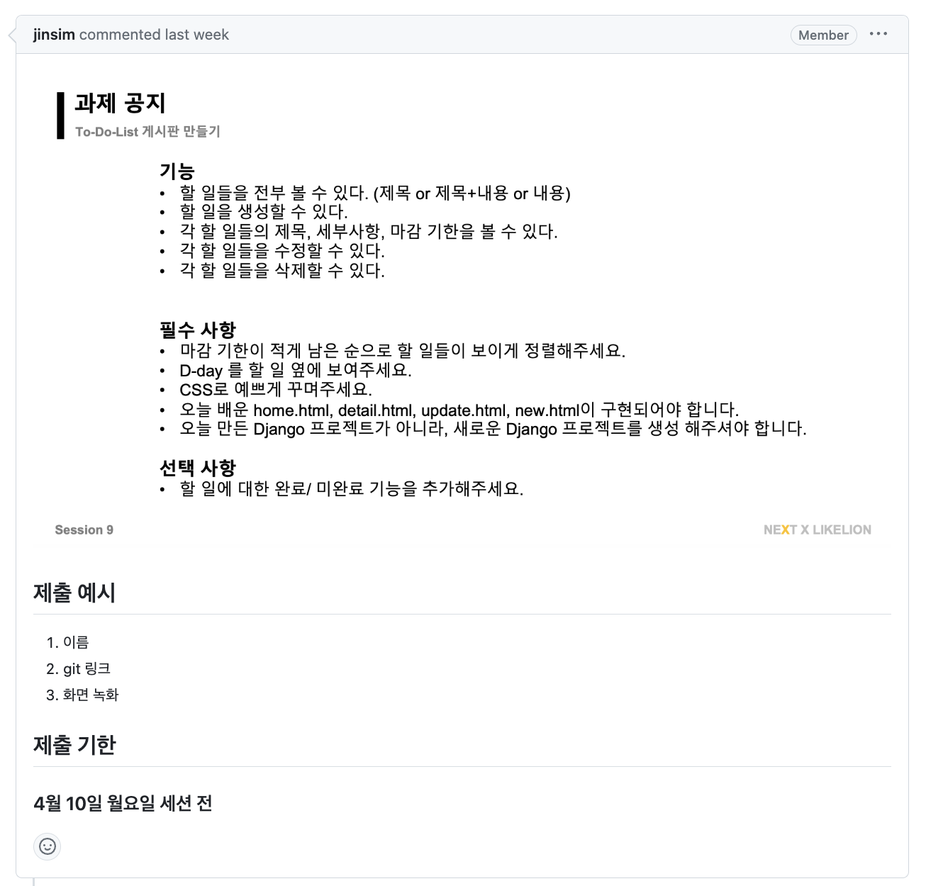
지난 과제 리뷰
지난 과제 바로가기
Session 11
NEXT X LIKELION

Slide 9
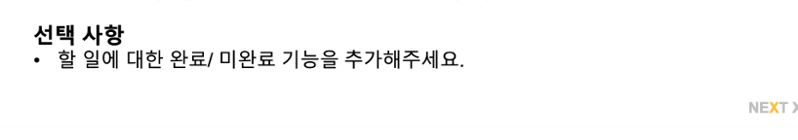
지난 과제 리뷰
models.py
from django.db import models
# Create your models here.
class Todo(models.Model):
done = models.BooleanField(default=False)
views.py
def done(request, todo_id):
Todo.objects.filter(pk=todo_id).update(
done = True,)
return redirect(‘???')
Session 11
NEXT X LIKELION

Slide 10
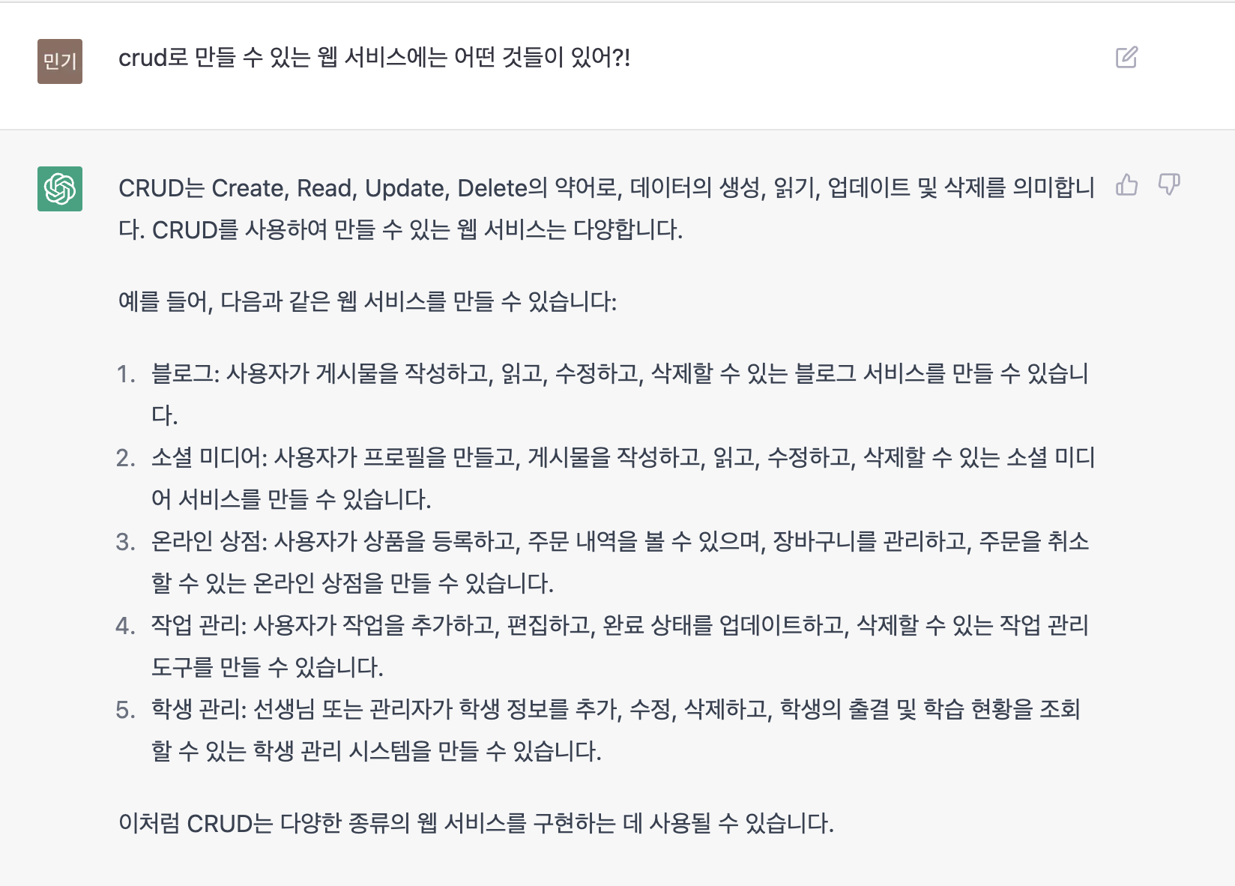
Django CRUD로 무엇을 할 수 있을까?
Session 11
NEXT X LIKELION

Slide 11
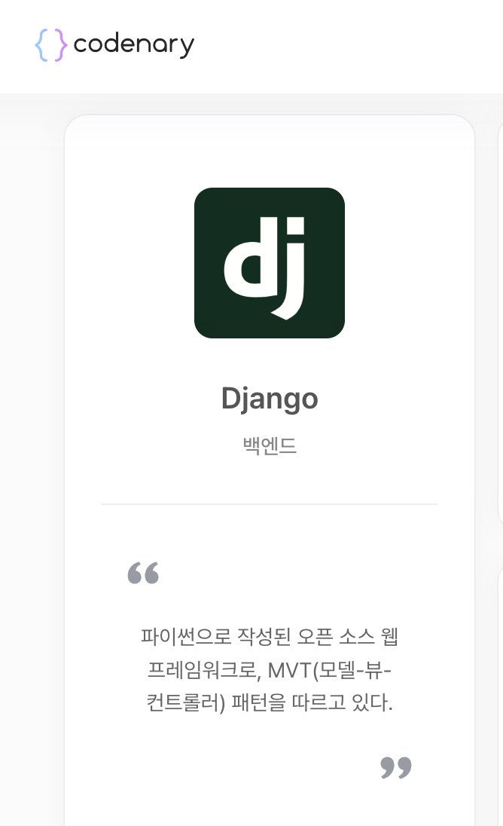
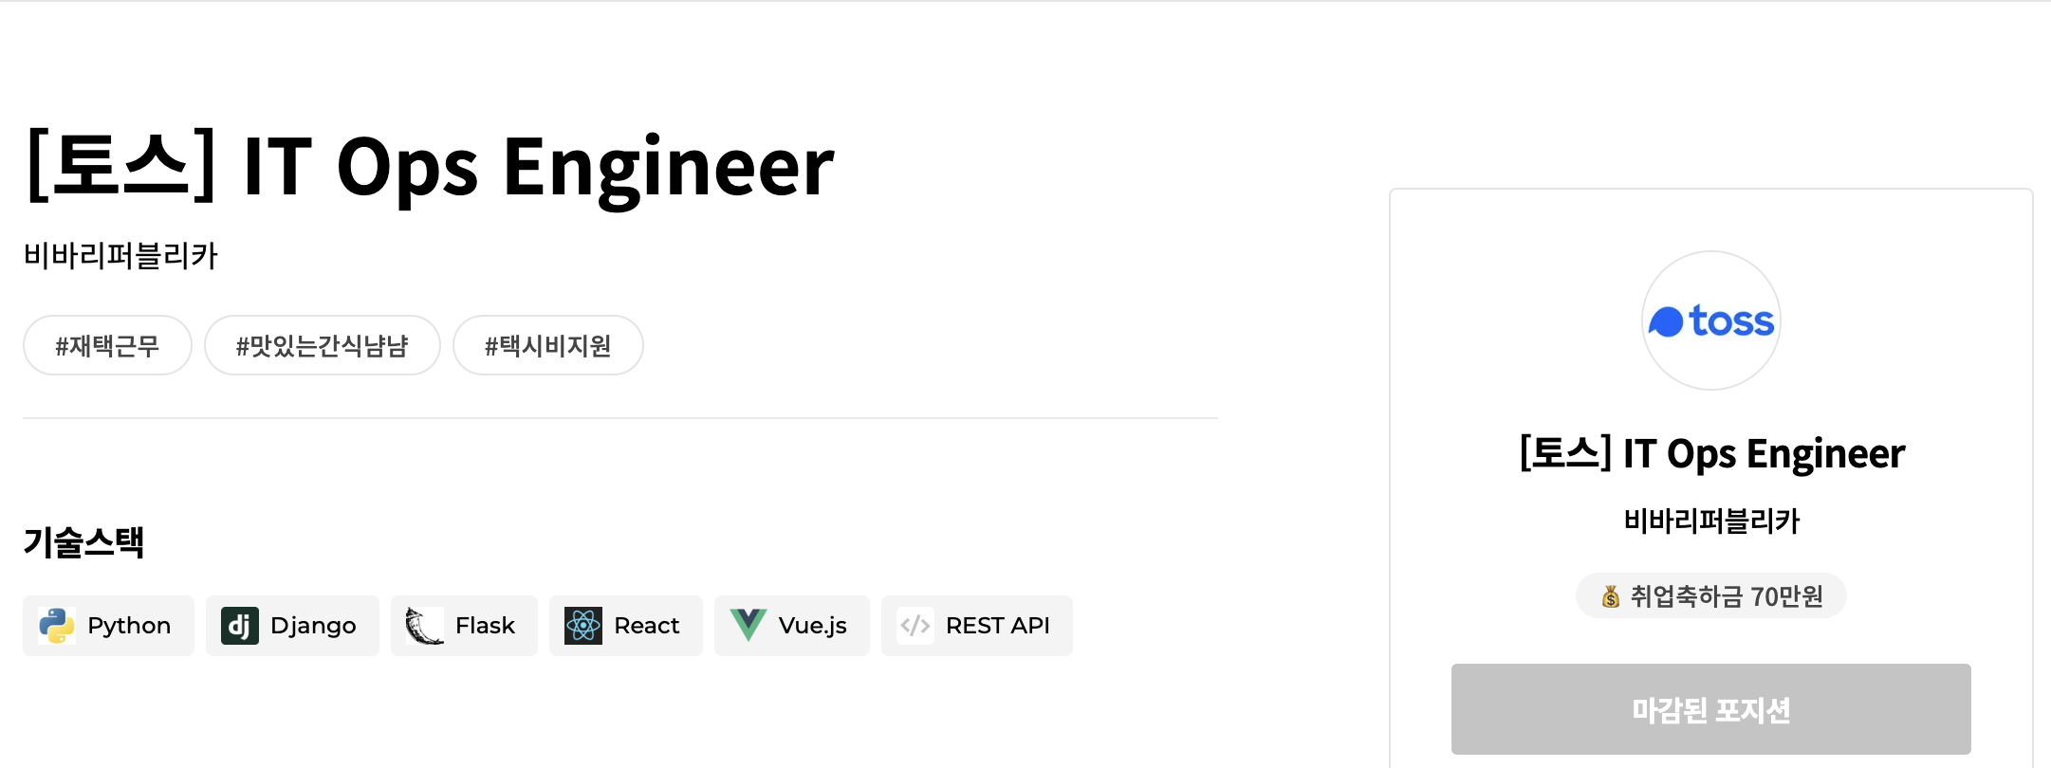
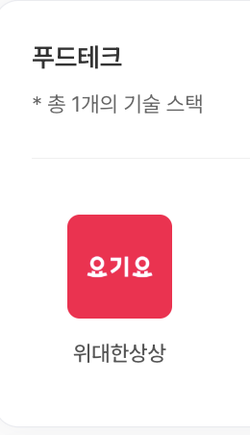
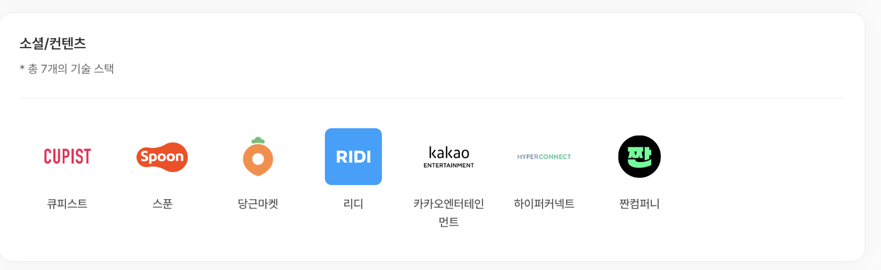

Django를 사용하는 서비스는 무엇이 있을까?
국내 기업
코드너리: https://www.codenary.co.kr/
Session 11
stackshare: https://stackshare.io/feed
NEXT X LIKELION

Slide 12
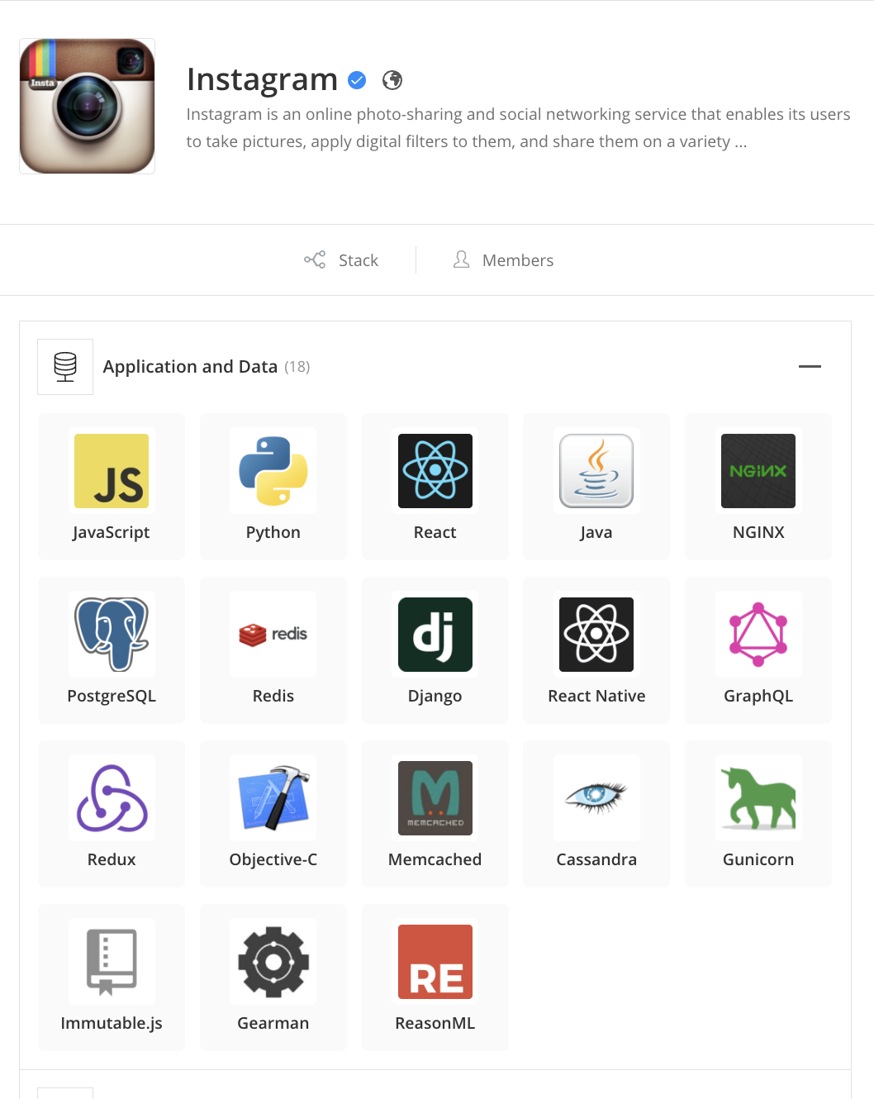
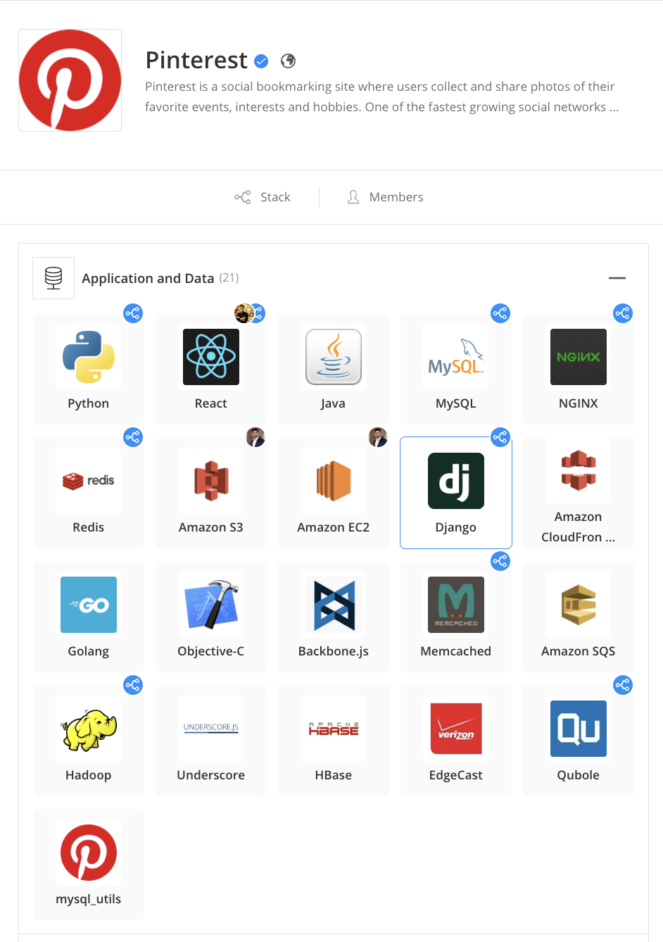
Django를 사용하는 서비스는 무엇이 있을까?
국외 기업
Session 11
NEXT X LIKELION

Slide 13
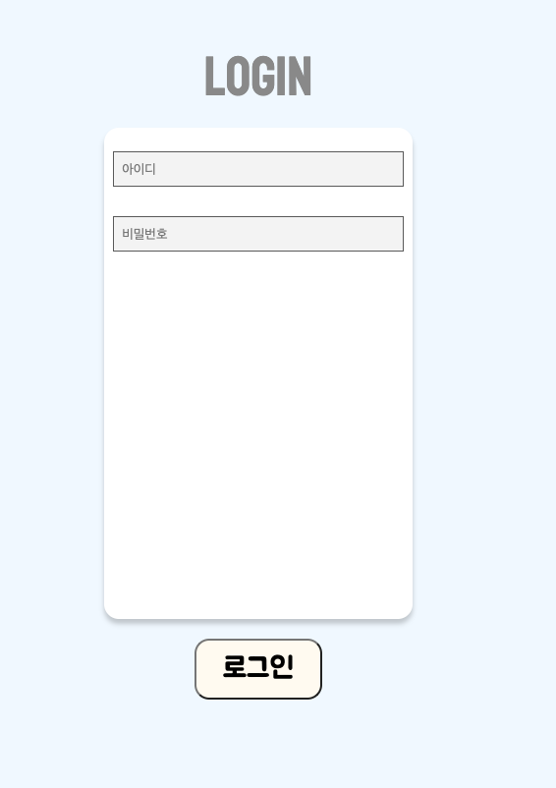
로그인
CRUD + 로그인
Session 11
NEXT X LIKELION

Slide 14
목차
0. Authentication(인증), Authorization(인가)
인증과 권한에 대해서
실습 환경 세팅
django.contrib.auth
1. Authentication(인증)
회원가입/로그인/로그아웃
2. Authorization(인가)
로그인 여부에 따라 다르게 보이는 navbar, 접근 가능한 페이지
글 작성자만 수정, 삭제 권한 부여
Session 11
NEXT X LIKELION

Slide 15
Authentication(인증), Authorization(인가, 권한 부여)
인증과 권한에 대해서
Authentication(인증)
Authorization(인가, 권한 부여)
유저가 서비스에 로그인할 때 발생
유저가 로그인할 때, 제출한 아이디와 비밀번호가 유효한지를 확인하는 것
Ex) 웹 사이트 로그인
로그인 한 유저가 데이터에 접근하려고 할 때, 유저가 해당 데이터에 접근할 수 있는 권한을 가지고 있는지 확인하는 것
Ex) 게시물 작성자만, 본인의 게시물을 수정 삭제할 수 있음
Session 11
NEXT X LIKELION

Slide 16
실습환경 세팅
$ mkdir session11
$ pipenv shell
$ pipenv install django
$ django-admin startproject project
$ cd project
$ python manage.py startapp app(setting에 INSTALLED_APPS에 ‘app’을 추가하기
$ python manage.py makemigrations
$ python manage.py migrate
$ python manage.py makemigrations app / python manage.py migrate app
$ python manage.py createsuperuser
$ python manage.py runserver
압축파일 열고 templates 위치에 template, static 위치에 static 넣기
환경 설정 복붙자료:
https://next-koreauniv.notion.site/session11-80240e5e5cdb42ccae04ea645b33d487
Session 11
NEXT X LIKELION

Slide 17
새로운 방법으로 실습환경 세팅하기
$ git clone https://github.com/toyo30/session11.git
(이미 만든 깃을 활용해보자. 지난 주 세션까지의 과정을 포함 + 로그인 templates)
$ cd session11
$ pipenv shell
$ pipenv install
$ cd project
$ python manage.py makemigrations
(No changes detected)
$ python manage.py migrate
$ python manage.py makemigrations app / python manage.py migrate app
$ python manage.py createsuperuser
(아이디 설정, 비밀번호 설정)
$ python manage.py runserver
Session 11
NEXT X LIKELION

Slide 18
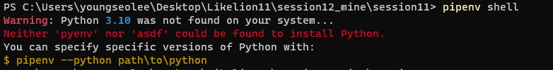
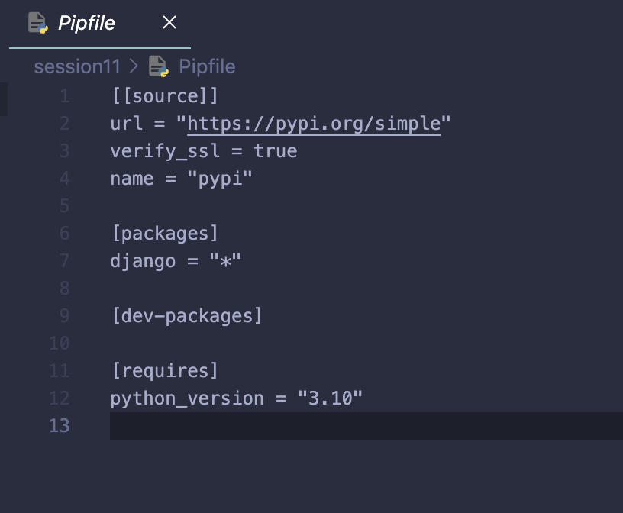
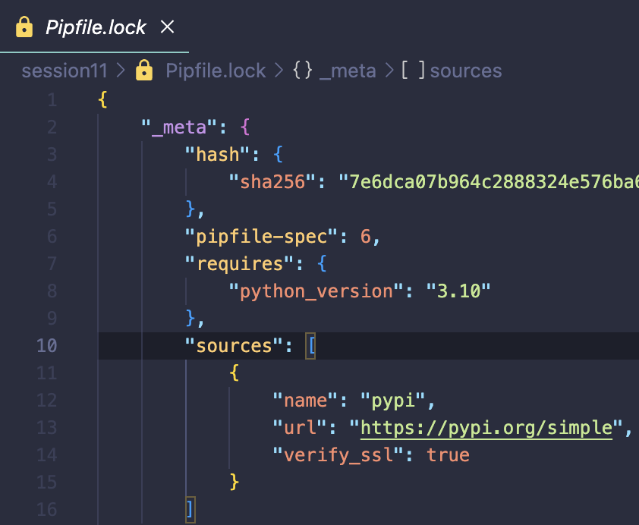
새로운 방법으로 실습환경 오류 대처하기 세팅하기
0. Python 자기에게 맞는 python 버전으로 변경한다.
python --verision
python version 확인
Pipfile, pipfile.lock에 본인의 python version으로 변경
2. git clone으로 진행 시 오류
pipfile, pipfile.lock 모두 삭제
pipenv --rm
해당 폴더에서 아래 진행
pipenv shell
pipenv install django
Session 11
NEXT X LIKELION

Slide 19
새로운 방법으로 실습환경 세팅하기
오류 대처 후
$ cd project
$ python manage.py makemigrations
(No changes detected)
$ python manage.py migrate
$ python manage.py makemigrations app / python manage.py migrate app
$ python manage.py createsuperuser
(아이디 설정, 비밀번호 설정)
$ python manage.py runserver
Session 11
NEXT X LIKELION

Slide 20
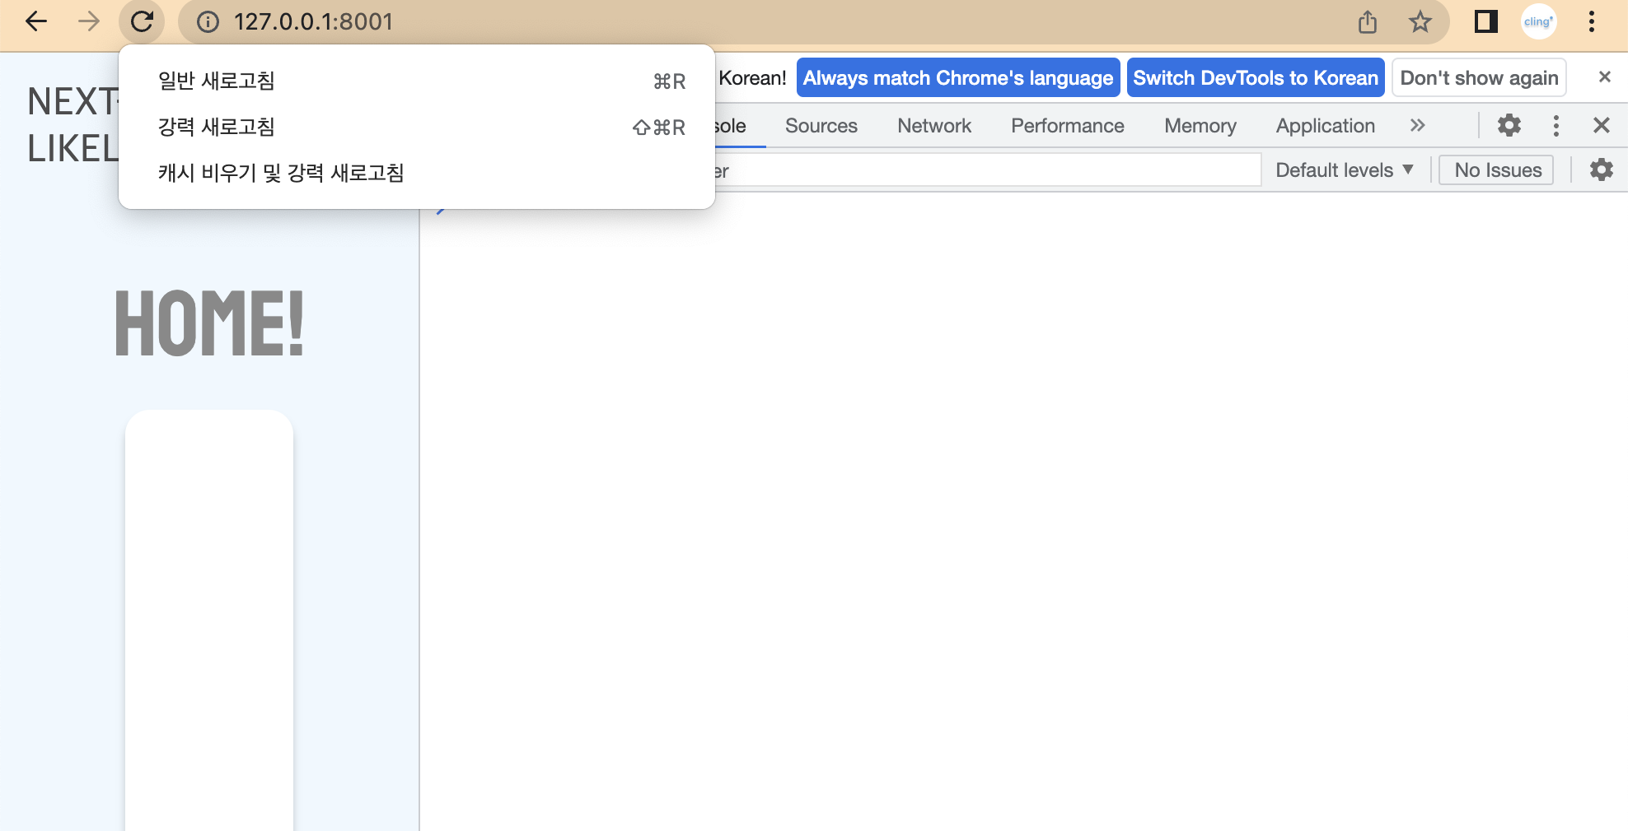
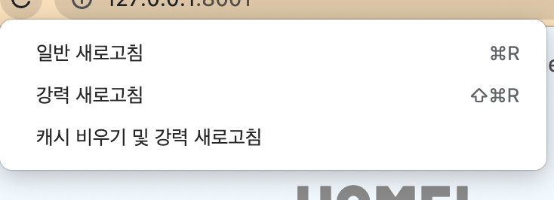
잠깐! 프로젝트 세팅 후 css가 잘 적용되지 않는다면?
강력 새로고침을 통해서 해결해보자.
Mac command + shift + r
Window control + shift + r
Or
개발자 도구 창 열기
새로고침을 오른쪽마우스로 클릭
강력 새로고침
Session 11
NEXT X LIKELION

Slide 21
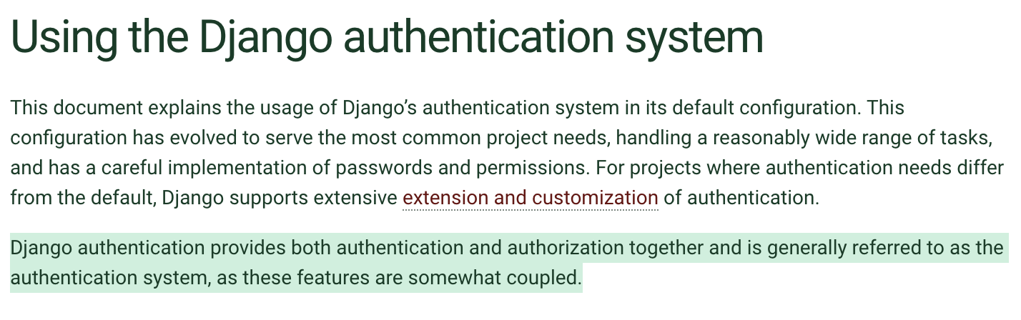
장고로는 어떻게 인증과 인가를 구현할 수 있을까?
장고 authentication system
대부분의 프로젝트에서 필요로 하는 넓은 범위의 일을 다룰 수 있도록 서비스를 발전시킴.
확장과 커스터마이즈를 제공한다.
장고는 인증이랑 인가를 모두 제공한다.
인증과 인가는 다소 결합되어있기 때문에 모두 총칭해서 일반적으로 인증 시스템이라고 한다.
Session 11
참고자료: https://docs.djangoproject.com/en/4.2/topics/auth/default/
NEXT X LIKELION

Slide 22
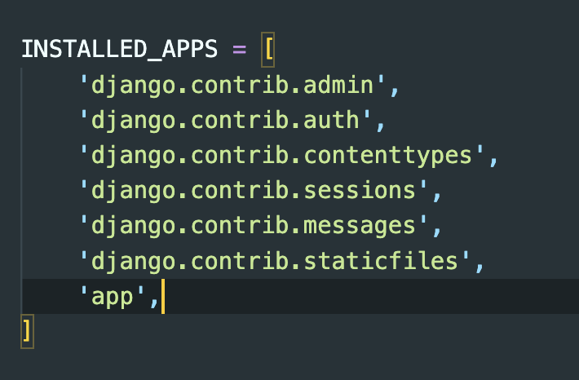
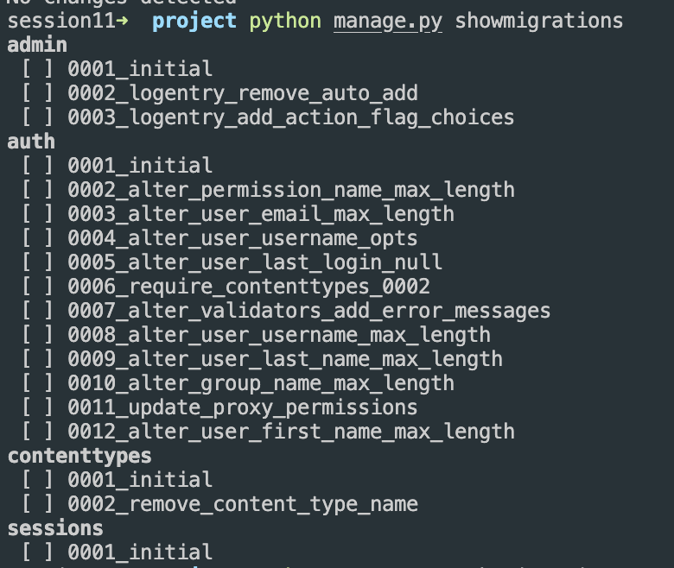
django.contrib
“contrib”은 contribution의 약자
장고가 개발자를 위해서 미리 제공해주는 패키지
admin, auth 등 여러가지를 제공해준다.
django.contrib
Session 11
NEXT X LIKELION

Slide 23
Django.contrib.auth
django.contrib.auth
django-allauth
장고 내장된 앱
기본적으로 User 모델 제공
username, password, email, first_name, last_name
로그인/로그아웃 로직 제공
장고에 따로 설치하여 진행
이메일 인증 기능 제공
소셜 로그인 기능 제공
목요일에 카카오 로그인을 하면서 배워보아요!
Session 11
NEXT X LIKELION

Slide 24
Django.contrib.auth
오늘의 목표
django.contrib.auth를 활용해서
1. 로그인/로그아웃/회원가입
2. 로그인 여부에 따라서 보이는 navbar, 접근 가능한 페이지
3. 글 작성자만 수정, 삭제 권한 부여
Session 11
NEXT X LIKELION

Slide 25
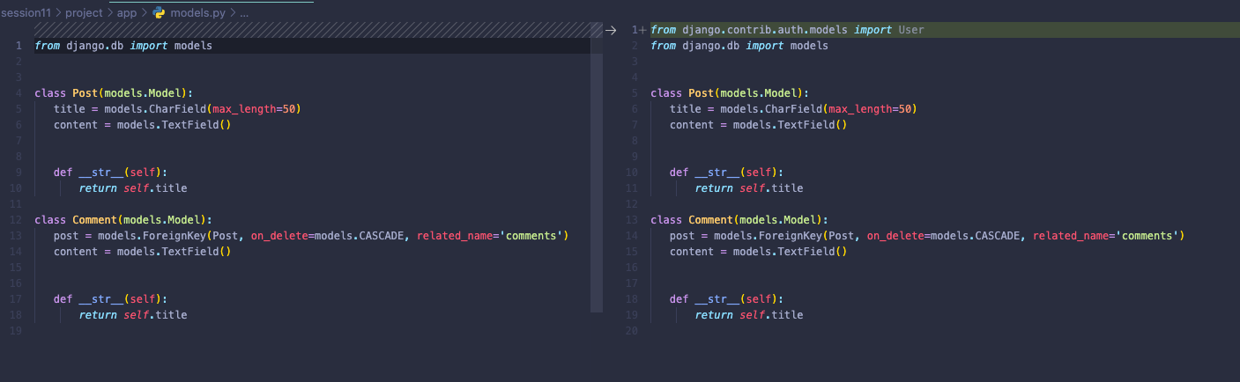
DB를 추가할 때, 필수
python manage.py makemigrations app
python manage.py migrate app
Authentication(인증)
회원가입:실습
models.py
content
content
Field: username, first_name, last_name, password, email…
https://github.com/toyo30/session11/commit/be163b3d0232f0184c803798a4b70c8b5601863b
Session 11
NEXT X LIKELION

Slide 26
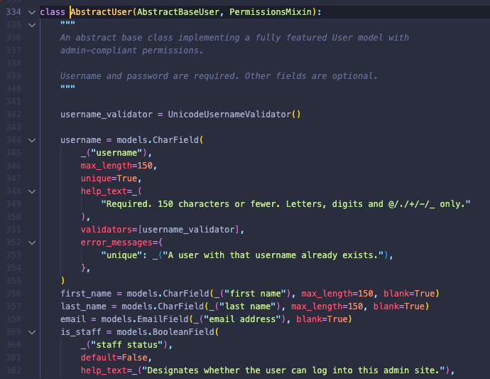
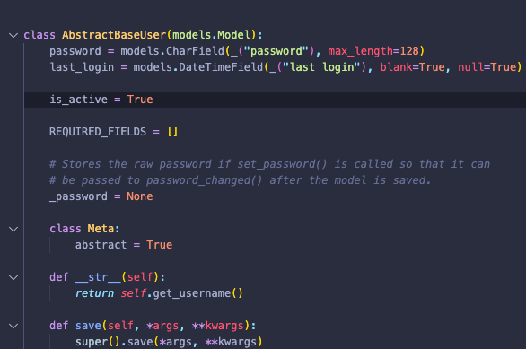
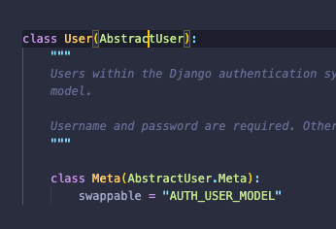
Authentication(인증)
회원가입:실습
Window: control + 클릭
Mac: command + 클릭
models.py
from django.contrib.auth.models import User
Session 11
NEXT X LIKELION

Slide 27
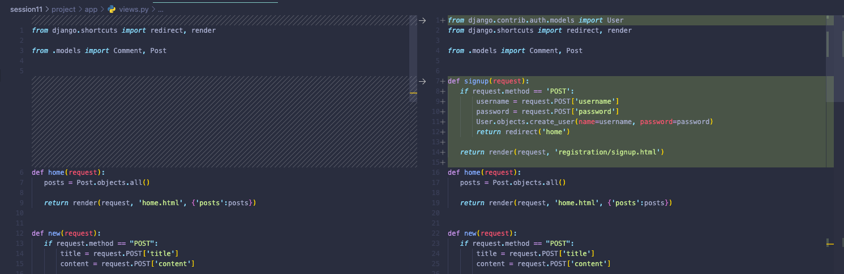
Authentication(인증)
회원가입:실습
views.py
Session 11
NEXT X LIKELION

Slide 28
Authentication(인증)
회원가입:실습
views.py
from django.contrib.auth.models import User
def signup(request):
if request.method == 'POST’:
username = request.POST['username’]
password = request.POST['password’]
User.objects.create_user(name=username, password=password)
return redirect('home’)
return render(request, 'registration/signup.html')
Session 11
NEXT X LIKELION

Slide 29
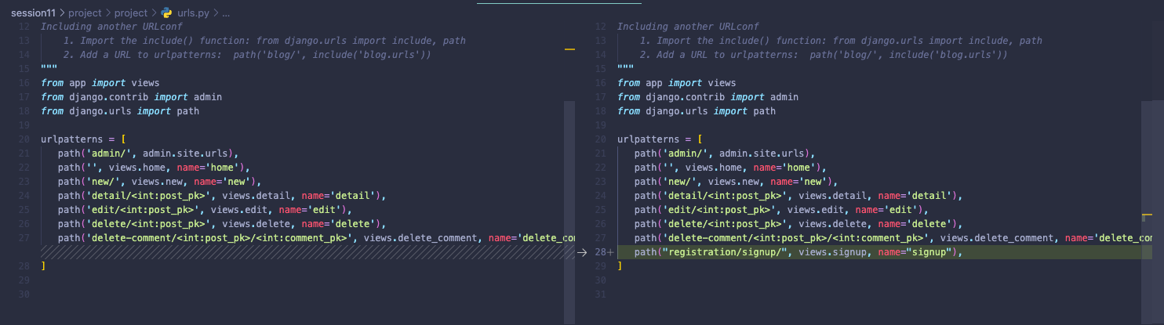
Authentication(인증)
회원가입:실습
urls.py
path("registration/signup/", views.signup, name="signup"),
Session 11
NEXT X LIKELION

Slide 30
Authentication(인증)
우리 회원가입 로직의 문제
Username(아이디)이
중복되더라도 생성해주네??!
이러면 안 되잖아!
중복이 있으면 에러를 띄워주고,
없으면, 생성해보자.
Session 11
NEXT X LIKELION

Slide 31
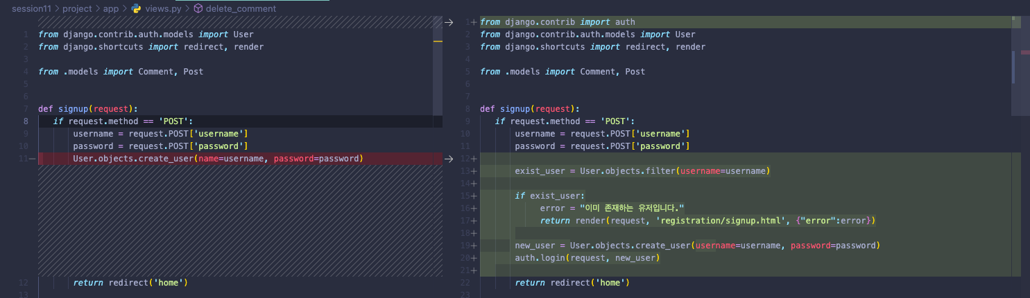
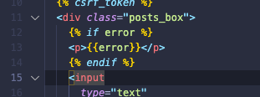
Authentication(인증)
우리 회원가입 로직의 문제 해결
Views.py
registration/signup.html
filter() : 쿼리셋 반환 쿼리셋 : 데이터베이스에서 전달받은 모델의 객체 목록
POST로 보낸 username이 User 모델에 이미 있다면, user객체가 포함된 쿼리셋을 반환합니다.
len(exsit_user) > 0 : 이미 username이 있다
len(exsit_user) = 0 : 중복되는 username이 없다.
Git으로 바로가기
Session 11
NEXT X LIKELION

Slide 32
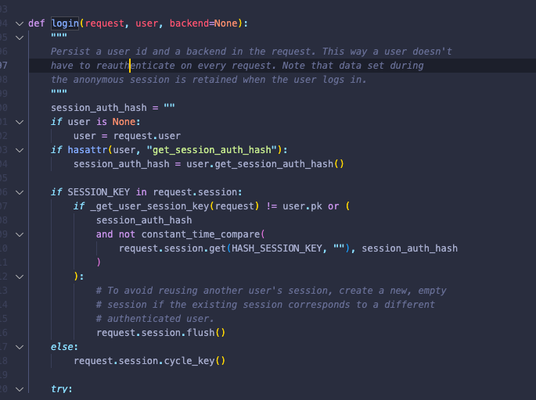
Authentication(인증)
로그인 과정 설명
auth.login(request, User객체)
django.contrib.auth 에서 제공하는 login()을 사용
login(request, User객체) : 유저 정보를 session에 저장합니다.
만약 login()을 통해 유저 정보를 session에 저장하지 않는다면 ?
페이지 이동할 때마다 로그인을 해야 합니다.
session: 쉽게 말하면, 일정 시간 동안 유지되는 저장소
Session 11
NEXT X LIKELION

Slide 33
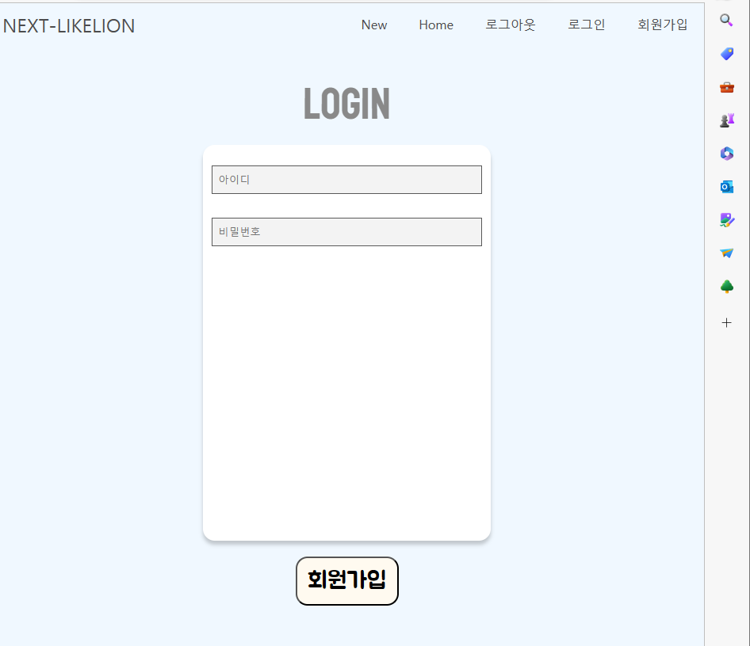
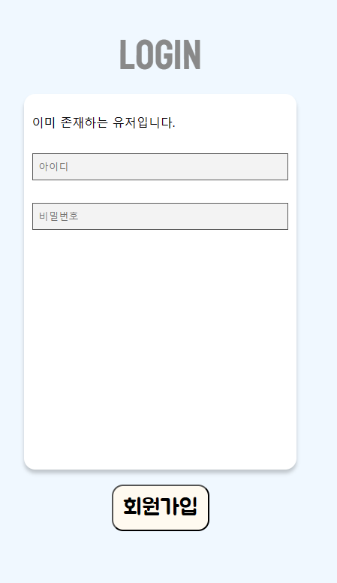
Authentication(인증)
회원가입:실습
이 페이지가 나오면 성공!
http://127.0.0.1:8000/registration/signup/
Session 11
NEXT X LIKELION

Slide 34
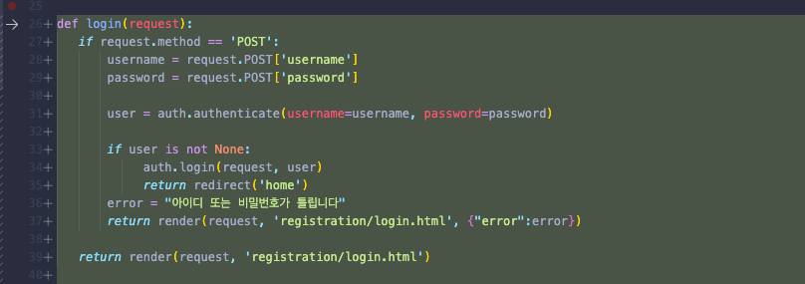
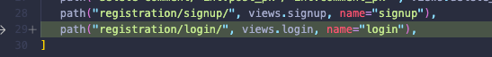
Authentication(인증)
로그인
Views.py
Urls.py
authenticate() : User인증 함수. 자격 증명이 유효한 경우 User객체를, 그렇지 않은 경우 None을 반환합니다.
User객체를 반환하면 => login()을 사용하여 유저의 정보를 session에 저장하자. None 반환하면 => 에러메시지를 생성하자.
https://github.com/toyo30/session11/commit/c88475faeb2f0f99939dc148af18bb16e136ec50
Session 11
NEXT X LIKELION

Slide 35
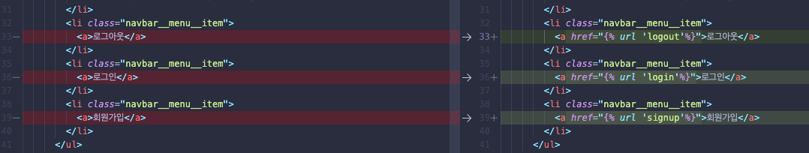
Authentication(인증)
로그아웃, 회원가입/로그인/ 로그아웃 헤더에서 구현하기
Views.py
Urls.py
def logout(request):
auth.login(request)
return redirect('home')
path("registration/logout/", views.logout, name="logout"),
base.html
https://github.com/toyo30/session11/commit/5c42c3d253eb5598c153521a3749395bef00f9ff
https://docs.djangoproject.com/en/4.0/topics/auth/default/#
Session 11
NEXT X LIKELION

Slide 36

Django.contrib.auth
쉬는 시간!
django.contrib.auth 야 고맙다
로그인/로그아웃/회원가입
로그인 여부에 따라서 보이는 navbar, 접근 가능한 페이지
글 작성자만 수정, 삭제 권한 부여
Session 11
NEXT X LIKELION

Slide 37
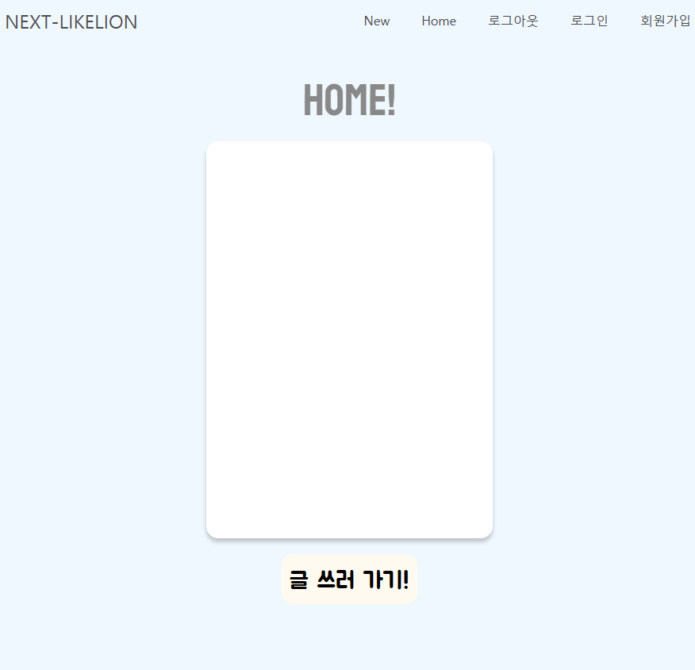
Authorization(인가)
로그인 여부에 따라 다르게 보이는 navbar
로그인을 했는데도, 로그인 버튼과 회원가입 버튼이 있다고?
로그인 여부에
따라서 보이는 navbar
제작하러 go!
Session 11
NEXT X LIKELION

Slide 38
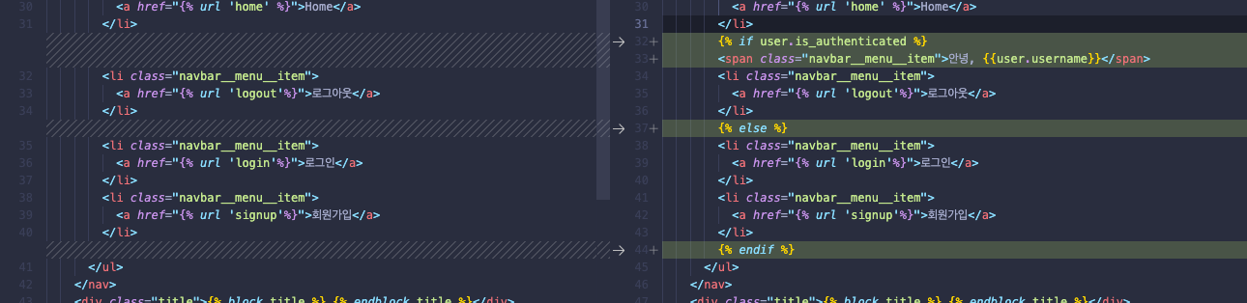
Authorization(인가)
로그인 여부에 따라 다르게 보이는 navbar
base.html
https://github.com/toyo30/session11/commit/76fd30f59410ffaf3a1223c7a6ba8a93a1c634be
Session 11
NEXT X LIKELION

Slide 39
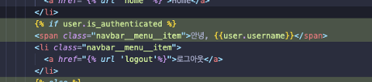
Authorization(인가)
로그인 여부에 따라 다르게 보이는 navbar
템플릿에서 User 사용하기
뷰함수에서 User 객체를 전달하지 않아도 django.contrib.auth 기능으로 인해 템플릿에서 User 객체를 사용할 수 있다.
user.is_authenticated - 현재 사용자가 인증되었는지 여부 (로그인한 상태라면 true, 로그아웃 상태라면 false)
user.is_anonymous - is_authenticated의 반대 경우 (로그인한 상태라면 false, 로그아웃 상태라면 true)
user.username - 사용자명 (사용자 ID)
user.is_superuser - 사용자가 슈퍼유저인지 여부
Session 11
NEXT X LIKELION

Slide 40
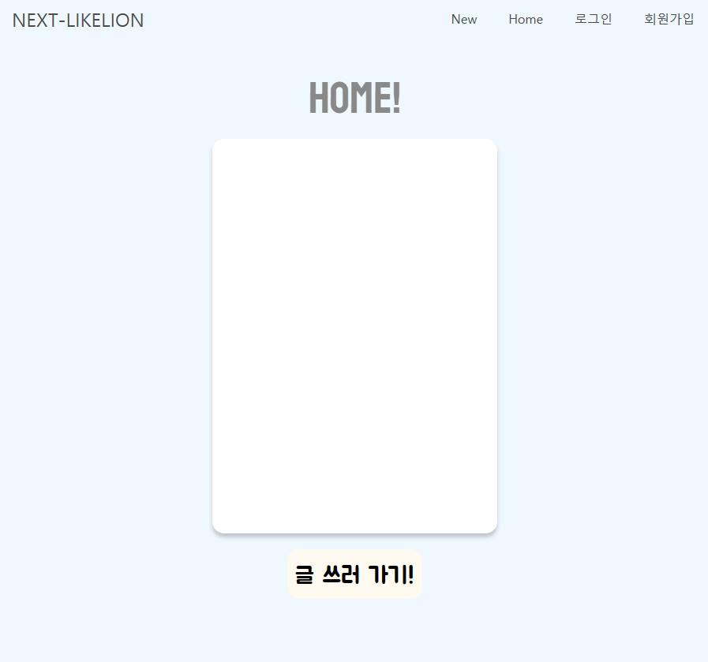
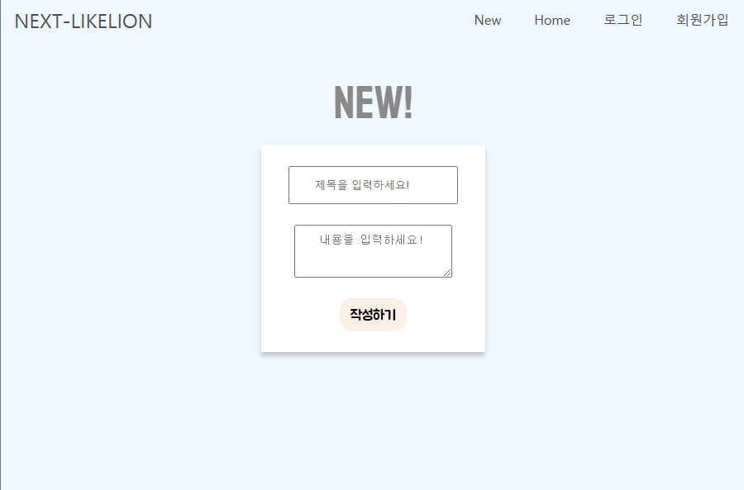
Authorization(인가)
로그인 여부에 따라 접근 가능한 페이지
아니 로그인하지 않았는데도, 새 글 작성 페이지에 갈 수 있다고?
Session 11
NEXT X LIKELION

Slide 41
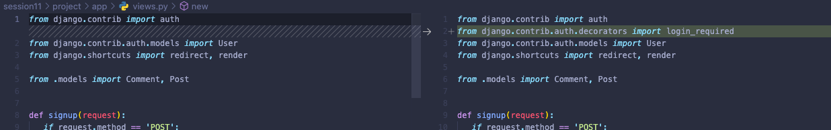
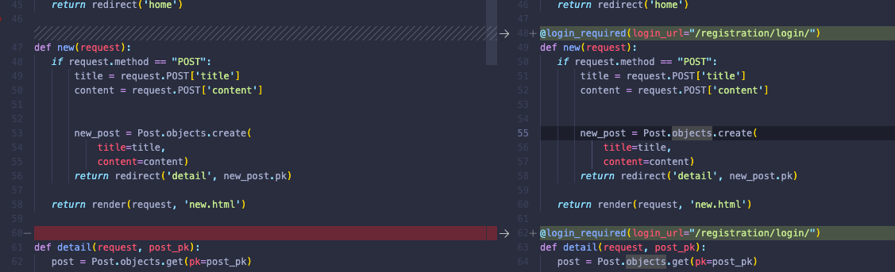
Authorization(인가)
로그인 여부에 따라 접근 가능한 페이지
@login_required(login_url=“/registeration/login”)
로그인하지 않은 유저면 registeration/login으로 redirect시킨다.
https://github.com/toyo30/session11/commit/8422a10ccd47dc96b8c8e60b0f2c86f4109c39c2
Session 11
NEXT X LIKELION

Slide 42
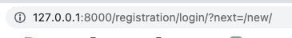
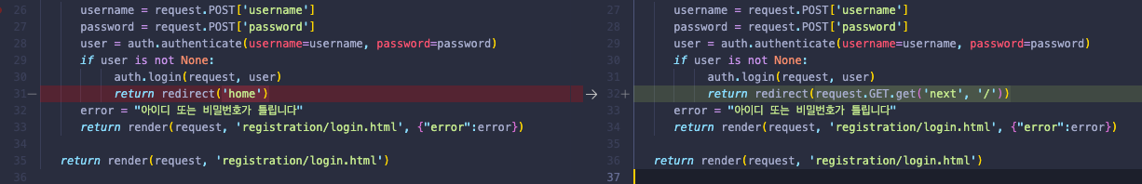
Authorization(인가)
로그인 여부에 따라 접근 가능한 페이지
request.GET
{'next': '/new/'}
장고에서 request 내용을 뽑아내고 싶을 때,
request.GET : request 데이터를 딕셔너리 형태로 변환 dict.get(key) : 딕셔너리 관련 함수로써 key값을 통해 value를 얻어냄
get(‘next’, ‘/’)
next라는 키가 있으면 해당하는 value를 반환함
next 키가 없으면 기본값인 ’/’을 반환함 그럼 홈으로 이동함
https://github.com/toyo30/session11/commit/8422a10ccd47dc96b8c8e60b0f2c86f4109c39c2
Session 11
NEXT X LIKELION

Slide 43
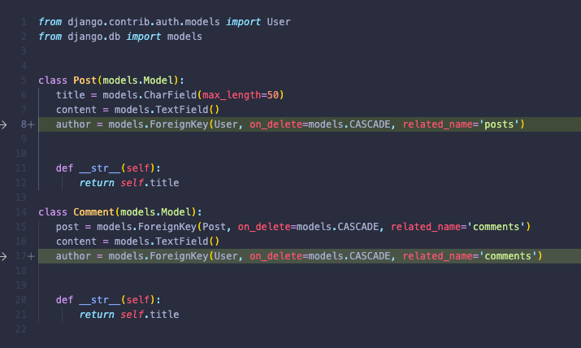
Authorization(인가)
글 작성자만 수정, 삭제 권한 부여
글 작성자만 삭제 권한을 부여하기 위해서,
post나 댓글에 글 작성자가 누구인지 알려주는 것이 필요하다.
폴린키로 필드를 추가해준다.
모델에 변경사항이 생겼기 때문에
python manage.py makemigrations
python manage.py migrate
https://github.com/toyo30/session11/commit/e1f9e2b3c4581012c3d8711e4ff6f9d3f25427fd
Session 11
NEXT X LIKELION

Slide 44
Authorization(인가)
글 작성자만 수정, 삭제 권한 부여
오류?!?!?
이미 등록되어 있는 게시물이나, 댓글에 author가 지정되어야 하는데, 어떤 값을 넣을지 알 수 없음.
Post, Comment에 forienKey할 때, null=True or default값을 옵션으로 넣어주거나
author 값을 기본값을 터미널에서 설정해주자.
Session 11
NEXT X LIKELION

Slide 45
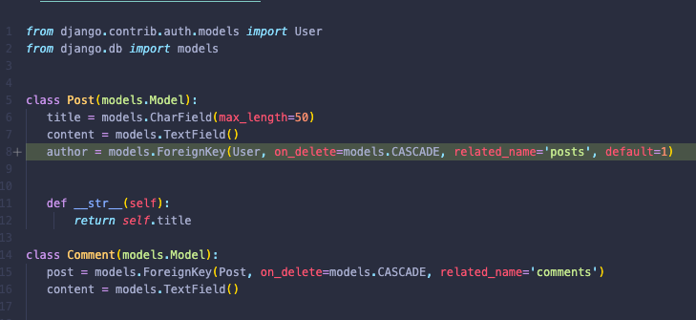
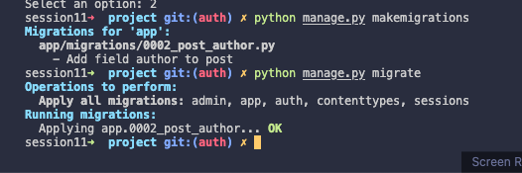
Authorization(인가)
글 작성자만 수정, 삭제 권한 부여
Post, Comment에 forienKey할 때, default= 1 옵션을 넣어주기
설정 후
python manage.py makemigrations
python manage.py migrate
Session 11
NEXT X LIKELION

Slide 46


Authorization(인가)
글 작성자만 수정, 삭제 권한 부여
2.author 값을 기본값으로 터미널에서 넣어보자.
python manage.py makemigrations
1번을 계속 눌러준 다음
python manage.py migrate
Session 11
NEXT X LIKELION

Slide 47

Authorization(인가)
글 작성자만 수정, 삭제 권한 부여
views.py
이제 post나 댓글을 생성할 때도 auth가 필요하다.
request 객체에 로그인된 User 정보를 담고 있기 때문에.
request.user로 author을 설정할 수 있다.
new_post = Post.objects.create(
title=title,
content=content,
author=request.user
)
https://github.com/toyo30/session11/commit/e1f9e2b3c4581012c3d8711e4ff6f9d3f25427fd
Session 11
NEXT X LIKELION

Slide 48

Authorization(인가)
글 작성자만 수정, 삭제 권한 부여
{% if user.is_authenticated and user.pk == post.author.pk %}
~~~~
{% endif %}
user.is_authenticated : 현재 사용자(User 객체)가 로그인 되었는지
post.author.pk : post.author를 하면 User 모델을 참조하고, 그 모델에서의 pk
user.pk : User 객체의 pk
https://github.com/toyo30/session11/commit/e1f9e2b3c4581012c3d8711e4ff6f9d3f25427fd
Session 11
NEXT X LIKELION

Slide 49
오늘 세션 복습
Django Authentication system
django.contrib.auth를 통해서 인증과 인가를 구현
회원가입, 로그인, 로그아웃
로그인 여부에 따라서 다르게 보이는 navbar
글 작성자만 수정, 삭제, 권한 부여
Session 11
NEXT X LIKELION

Slide 50

django.contrib.auth로 미리 만들어진
오늘 세션 복습
User model
회원가입, 로그인, 로그아웃
signup, login, logout
auth.login(), auth.logout() 제공
auth.authenticate()
django.contrib.auth로 미리 만들어진 User model
signup, login, logout은 django.contrib.auth에서 제공하는 메서드 사용 auth.login(), auth.logout(), auth.authenticate()
회원가입 요청 ->이미 회원가입된 사람이 아니면 -> 회원가입 -> 로그인 로그인할 때 유저 정보를 세션에 저장
로그인 요청 -> 유효한 아이디인지 확인 -> 로그인
로그아웃 요청 -> 로그인되어있다면 -> 로그아웃
Session 11
NEXT X LIKELION

Slide 51
오늘 세션 복습
@login_required()
user.is_authenticated
로그인 여부에 따라서 보이는 navbar
로그인 여부에 따라서 접근 가능한 페이지
Django.contrib.auth로 인해 컨텍스트 변수를 넘겨주지 않고도 user 객체를 사용 가능
template 안에서 user.is_authenticated를 사용하여 로그인되어 있는지를 판별
로그인 여부에 따라 보여주는 html을 다르게 보여줌
View에서 @login_required를 사용함
로그인 여부에 따라 접근 가능한 페이지 위에 선언함
로그인 없이 그 페이지로 들어갔을 때, login 페이지로 이동 new/ -> login , detail/ -> login
Session 11
NEXT X LIKELION

Slide 52
오늘 세션 복습
글 작성자만 수정, 삭제, 권한 부여
Post와 Comment에서 author 필드 추가
user.is_authenticated
Post.author.pk === user.pk
Post와 Comment에서 author 필드 추가
데이터 베이스에 접근하려면, 로그인이 되어 있어야 함. template 안에서 판별 user.is_authenticated
post.author.pk 와 user.pk가 같아함.
comment.author.pk 와 user.pk가 같아함.
Session 11
NEXT X LIKELION

Slide 53
과제
오늘의 과제
필수 ! 1. navbar에 회원가입/로그인/로그아웃 버튼 만들고 기능 구현하기 2. 로그인 여부에 따라서 페이지 접근 권한 막기
3. navbar 다르게 보이기
4. 작성자만 글 수정, 글과 댓글 삭제할 수 있도록
5. 카카오 API 로그인 구현하기
선택!
css 넣어보기
카카오 API말고 다른 API 적용해보기 - ex) 구글, 네이버 등등
월 세션 + 목 세션 = 1개의 과제
기간: 5월 1일(월) 세션까지
요청 사항:
급하게 벼락치기 No
기간이 많은 만큼 천천히 이해하면서 구현
많은 질의응답 바랍니다.
Session 11
NEXT X LIKELION

